Slide 1
Español Proyecto
Emma-Christine Baker

Slide 2
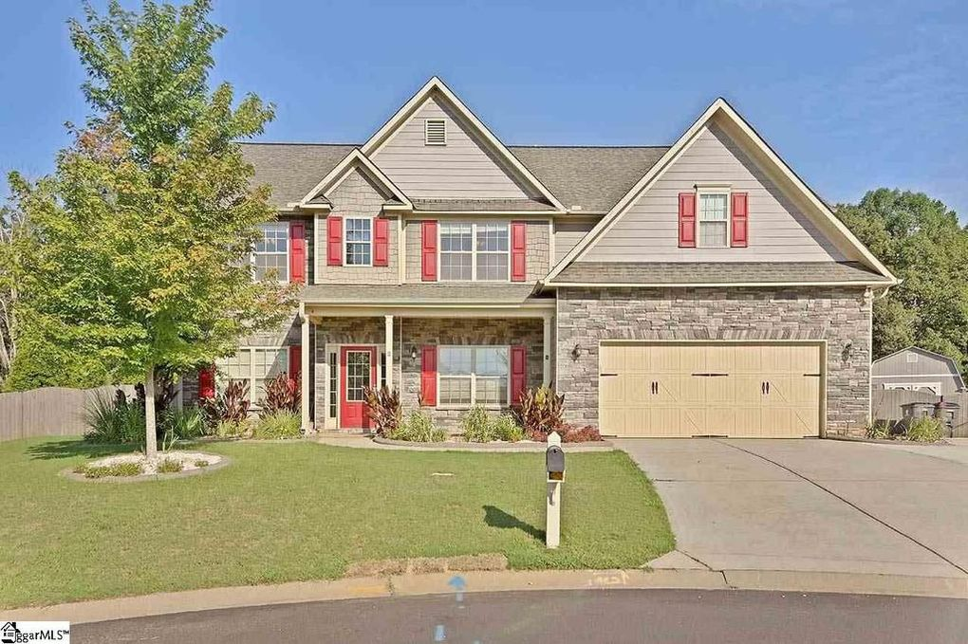
Yo presento… 3 Ridgedale Way, Simpsonville, Carolina del sur!

Slide 3
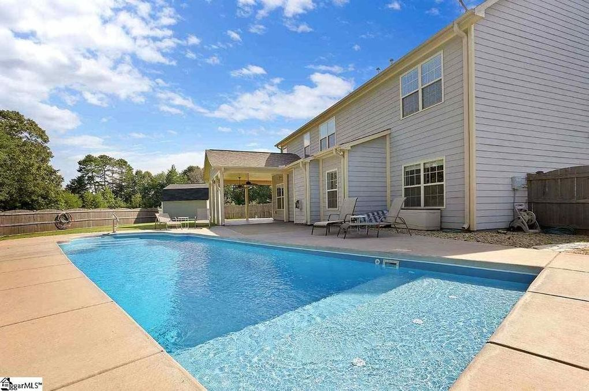
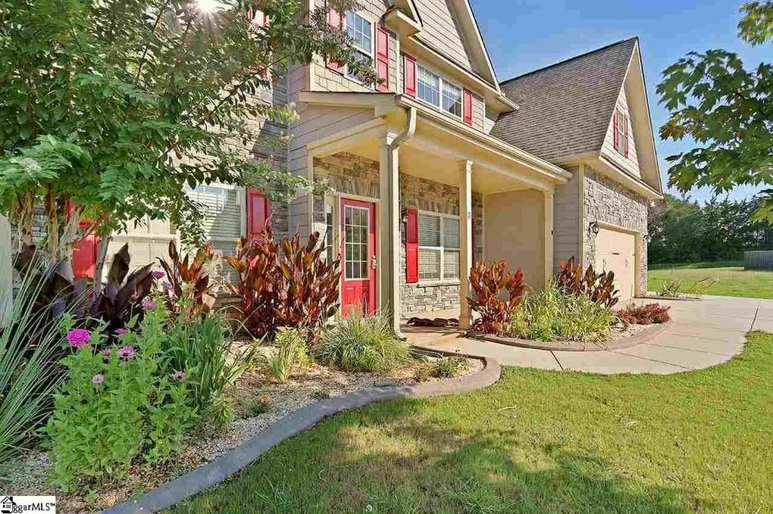
Resumen
5 Dormitorios
3 Baños
Patio
Piscina
3 Carro Garaje

Slide 4
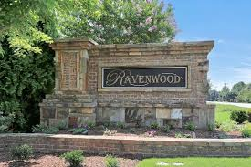
Tamaño, Localizacíon, y cuartos
3,065 pies Cuadrados
En Simpsonville, SC
2 Pisos
Privada

Slide 5
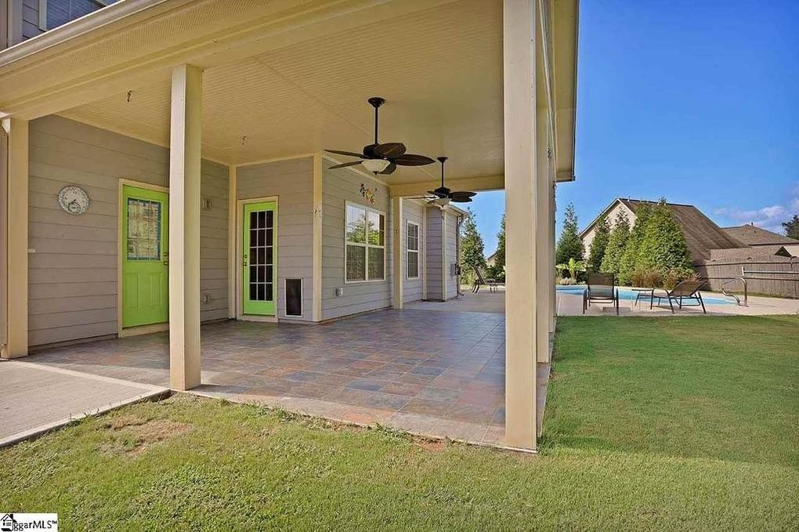
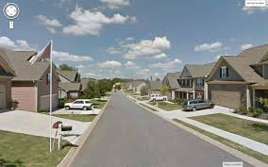

Slide 6
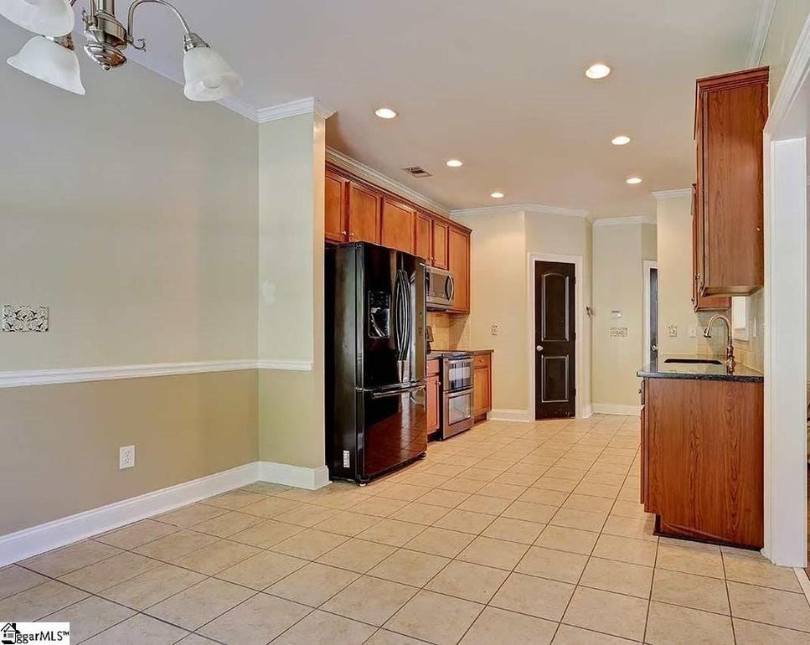
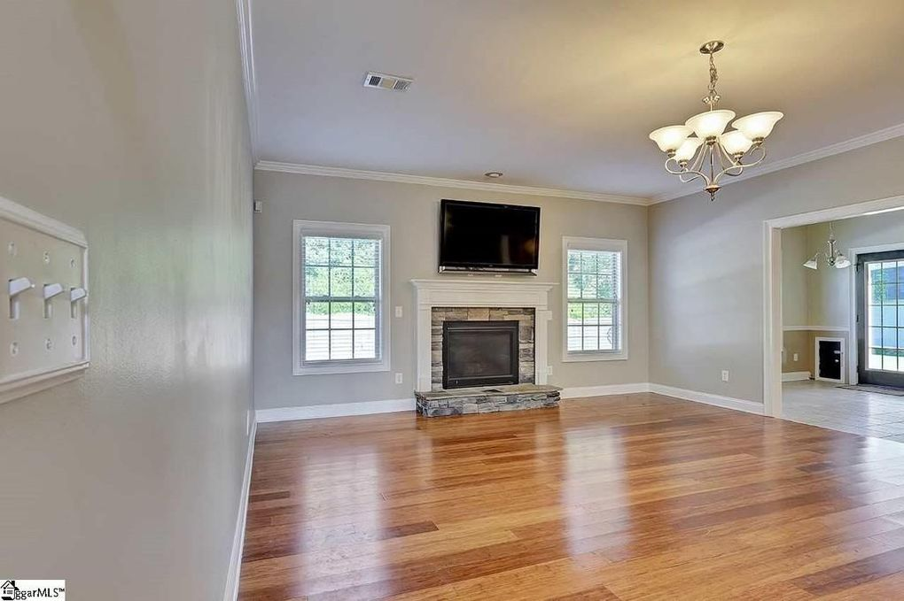
Los Cuartos

Slide 7
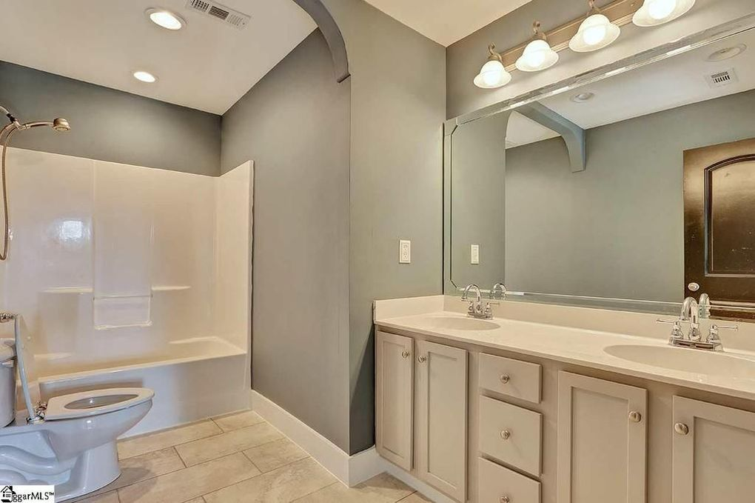
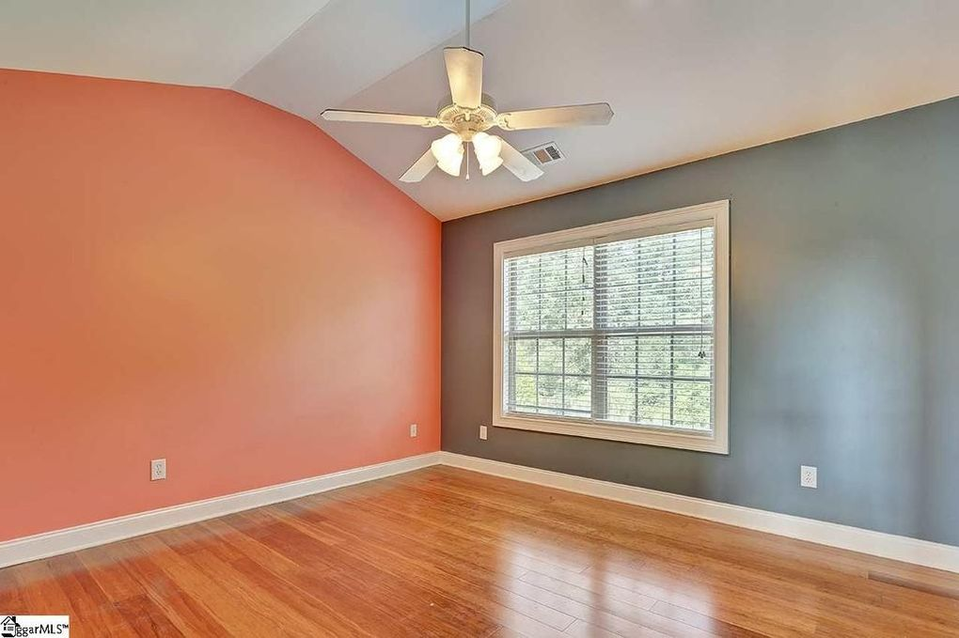
Los Cuartos

Slide 8
El costo es $290,000 por 3 Ridgedale way

Slide 9
¿Preguntas?

